Slide 1


Тип Членистоногие
Классы: Ракообразные, Паукообразные
Класс 7
Учитель: Коблева М.Н.

Slide 2
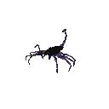
Цель и задачи урока:
Познакомиться с общими признаками Типа Членистоногие.
Рассмотреть особенности внешнего и внутреннего строения классов Ракообразные и Паукообразные
Воспитание бережного отношения к окружающей среде

Slide 3
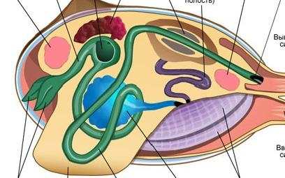

Slide 4
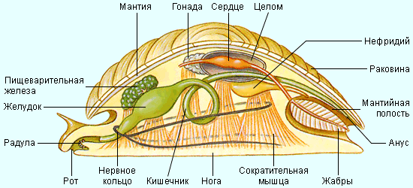

Slide 5
Тест
1. Лучевая симметрия впервые появляется у:
а) стеклянных губок
б) известковых губок
в) обыкновенных губок
г) кишечнополостных

Slide 6
2. Впервые нервные клетки появляются у:
а) губок
б) простейших
в) кишечнополостных
г) червей

Slide 7
3. Регенерация – это способность животного:
а) размножаться
б) восстанавливать поврежденные или утраченные части своего тела
в) воспроизводить себе подобного
г) к почкованию

Slide 8
4. Отличительной особенностью кишечнополостных в сравнении с другими беспозвоночными является:
а) возникновение полового размножения
б) появление тканей
в) возникновение бесполого размножения
г) питание готовыми органическими веществами

Slide 9
5. Впервые пищеварительная система появляется у:
а) кишечнополостных
б) плоских червей
в) круглых червей
г) кольчатых червей

Slide 10
6. Впервые кровеносная система появляется у:
а) кишечнополостных
б) плоских червей
в) круглых червей
г) кольчатых червей

Slide 11
7 . Органы движения - параподии впервые появляются у:
а) губок
б) плоских червей
в) круглых червей
г) кольчатых червей

Slide 12
8. К признакам высокой организации головоногих по сравнению с другими моллюсками относится:
а) реактивное движение
б) преобразование ноги в щупальца
в) нервная система
г)чернильный мешок

Slide 13
9. Впервые наружный скелет появился у:
а) губок
б) иглокожих
в) моллюсков
г) членистоногих

Slide 14
10. К признакам высокой организации членистоногих не относится:
а) двустороння симметрия тела
б) хитиновый покров
в) членистые конечности
г) поведение

Slide 15

Проблемные вопросы
Почему так называется данная группа животных?
Какие животные относятся к данной группе животных ?

Slide 16
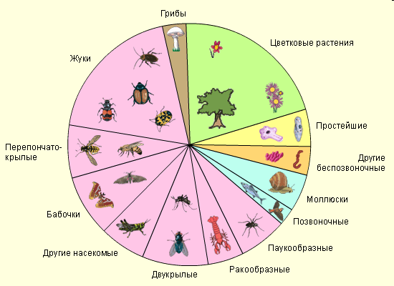
Общая характеристика Членистоногих Членистоногие (Arthropoda) – это крупнейший тип животных, объединяющий сегментированных высших беспозвоночных.

Slide 17
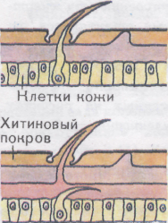
Тип Членистоногие
Членистоногие —самый многочисленный (более I ,5 млн. видов) тип царства Животные, далекими предками которого были кольчатые черви. Представители типа заселили не только морские и пресные водоемы, но и наземную поверхность, почву и воздушную среду. Животных этой группы имеют не только черты сходства между собой, но и отличительные признаки, поэтому тип подразделили на 3 класса: класс Ракообразные, класс Паукообразные, класс Насекомые.
Тело Членистоногих снаружи имеет покров, образуемый из органического вещества – хитина. Он выделяется клетками кожи.

Slide 18
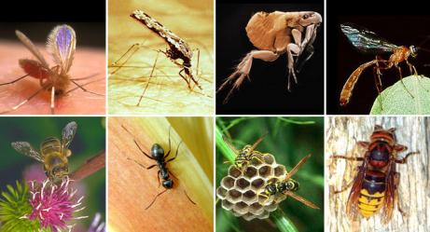
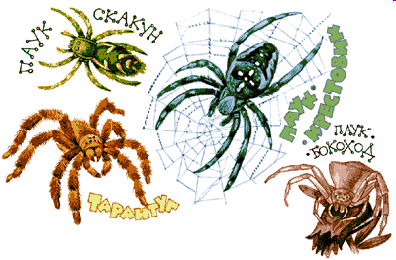
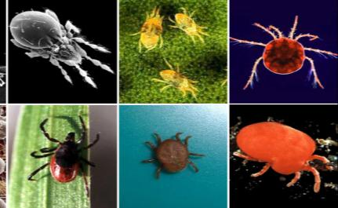

Класс Ракообразные Класс Паукообразные Класс Насекомые

Slide 19
Общая характеристика
Членистость ног.
Двусторонне-симметричные животные
Наружный покров пропитан особым органическим веществом- хитином.
Рост животного осуществляется в период линьки.
Хорошо развиты органы зрения, обоняния, равновесия, осязания, у некоторых слуха.
Членистоногие раздельнополые (лишь особи нескольких видов - гермафродиты)
Развитие может происходить с превращением или без него.

Slide 20
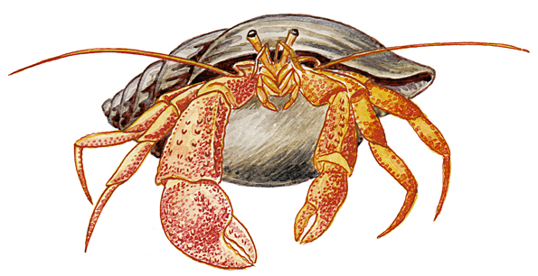
Круглый панцирь сбит добротно
В глазках – злобные огни ,
По бокам прижались плотно
Две тяжелые клешни
Notes:
Круглый панцирь сбит добротно , В глазках – злобные огни , По бокам прижались плотно Две тяжелые клешни

Slide 21

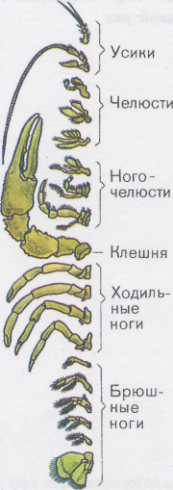
Класс Ракообразные
Для речного рака характерно наличие нескольких пар конечностей, которые выполняют определённые функции.

Slide 22
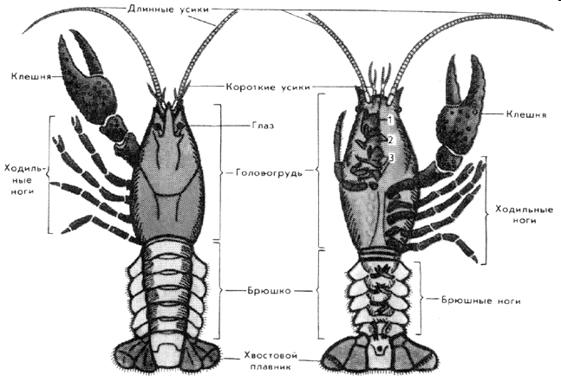
Класс Ракообразные
Тело ракообразных составляет в длину от 0,5 мм до 80 см. Оно покрыто хитиновым панцирем и состоит из головы, груди и брюшка. На голове имеются две пары осязательных придатков (антенн и антеннул) и три пары челюстей. Грудь и брюшко сегментированы. Количество ног у разных групп ракообразных может варьировать.

Slide 23
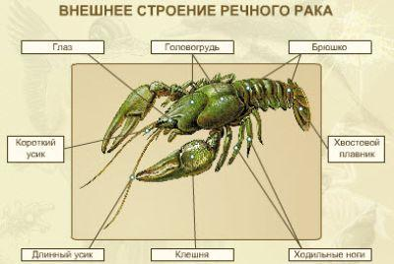
Итак, тело речного рака состоит из двух отделов: головогруди (у него голова и грудь сливаются и образуют монолитную структуру) и брюшка. Первые пары конечностей у речного рака преобразованы в усики: короткие – антеннулы, длинные – антенны. Затем следует пара верхних и две пары нижних челюстей, следом три пары ногочелюстей, образующих ротовой аппарат. Речной рак имеет пять пар ходильных ног, причём первая пара ходильных ног заканчивается клешнями, служащими для захвата пищи, а также для обороны. Брюшные конечности, как правило, выполняют не сколько функций . Тело рака покрыто твёрдым хитином. Раки периодически линяют и во время линьки быстро растут.

Slide 24
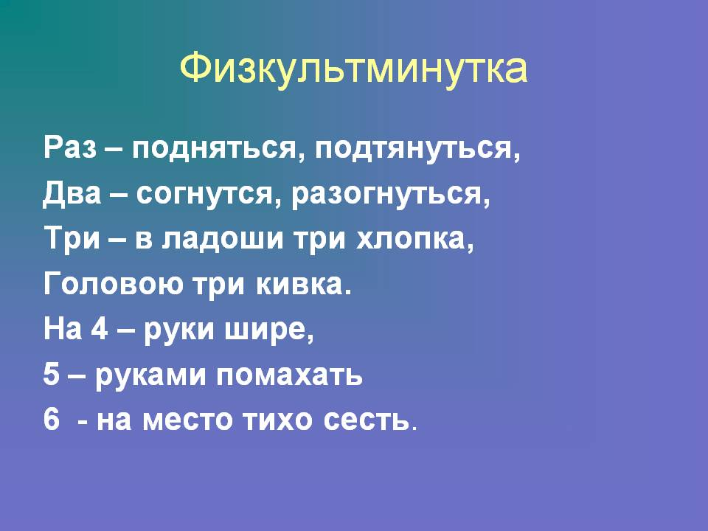

Slide 25
Лабораторная работа
Ход работы:
1. Рассмотрите с помощью лупы рака. Отметьте размер, окраску. Строение и количество конечностей, количество сегментов конечности. В чем особенность строения 1 пары конечностей. Где прикрепляются конечности. В чем особенность строения глаз. Количество усиков, их функция. Какую функцию выполняет хитиновый покров?
2. В чем сходство и отличие во внешнем строении речного рака и креветки?
3. Сделайте выводы о принадлежности исследованных ракообразных к одному классу типа Членистоногие.

Slide 26
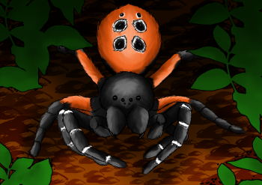
Нашел укрытие в цветке И в восемь глаз глядит, Заметив муху на листке, К ней в восемь ног спешит. Его собратья сети ткут - Тончайшая работа. А он, как волк: то там, то тут - На мух идет охота! (Бродячий паук – паук – волк.)

Slide 27
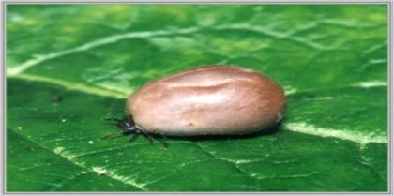
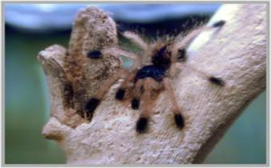
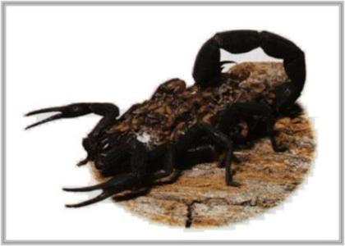
Класс Паукообразные

Slide 28
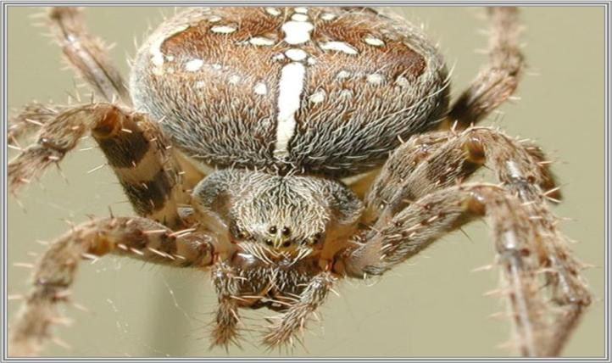
Внешнее строение паука

Slide 29
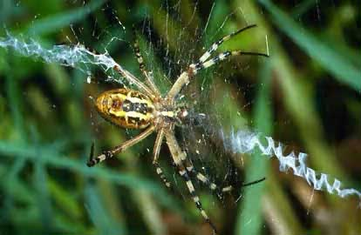
сс скорпионов, сенокосцев
Класс паукообразных включает так же клещей, скорпионов, сенокосцев
Всего известно ок. 30 000 видов пауков

Slide 30
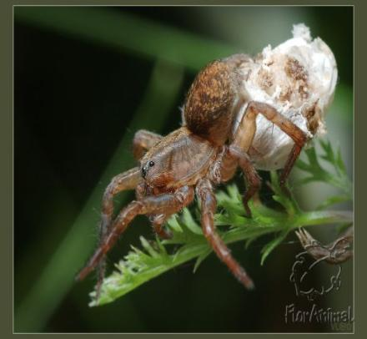
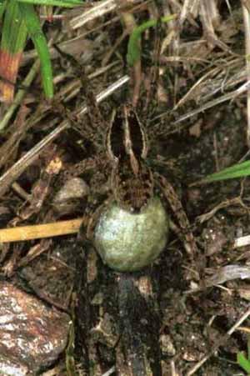
Вероятно, самая интересная особенность пауков – строительство из паутины ловчих сетей. Формы их весьма разнообразны и часто очень красивы. Но многие пауки вообще не строят сетей и просто охотятся на добычу из засады. Это свойственно представителям таких семейств, как пауки-волки

Slide 31
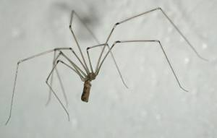
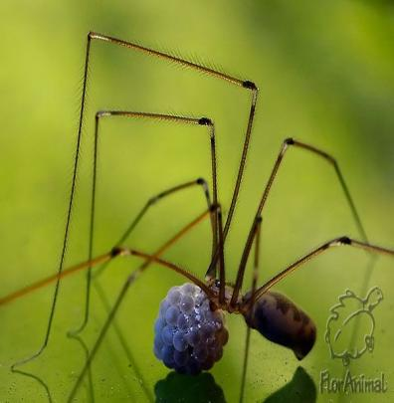
Сенокосцы – примитивные клещи

Slide 32

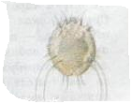
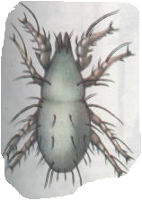
Клещи – самостоятельный отряд класса паукообразные
я
Среди них много вредителей и паразитов.
Но есть и полезные – хищники, поедающие других членистоногих – вредителей культурных растений и почвенные, участвующие в почвообразовательном процессе, перерабатывая растительные остатки и поедая вредных насекомых

Slide 33
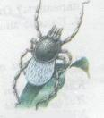
Иксодовый (таёжный) клещ – Ixodes persulcatus - переносчик клещевого энцефалита.
Клещевой энцефалит оказывает
необратимое воздействие на нервную
систему, приводя к потере
слуха и зрения, параличам, сильным
приступам головной боли. Болезнь
передаётся через укус клещей. Существуют
четыре активных очага распространения:
восточно-европейский, приуральский, южно-
сибирский, дальневосточный

Slide 34
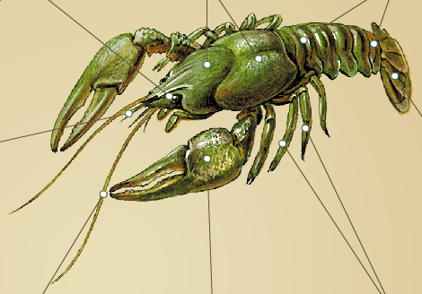
Что означают следующие цифры ?
1
глаза
2
головогрудь
3
брюшко
8
4
хвостовой
плавник
короткие усики
ходильные
ноги
7
длинные усы
6
клешни
5
Notes:
короткие усики

Slide 35
Заполните таблицу. (Работа с учебником)
Части тела и органы |  | Приспособленность к образу жизни
Органы чувств
Органы дыхания
Покров тела | прочность окраска
Части тела, обеспечивающие передвижение | по дну в толще воды

Slide 36
Роль ракообразных в природе и их практическое значение.
Ракообразные имеют большое значение в природе и хозяйстве человека. Бесчисленное множество ракообразных, населяющих морские и пресные воды, служат пищей для многих видов рыб, китообразных и других животных. Дафнии, циклопы, диаптомусы, бокогшавы — прекрасный корм для пресноводных рыб и их личинок. Многие мелкие ракообразные питаются фильтрационным способом, т. е. отцеживают грудными конечностями пищевую взвесь. Благодаря их пищевой деятельности осветляется природная вода и улучшается ее качество.
Многие крупные ракообразные являются промысловыми видами, например омары, крабы, лангусты, креветки, речные раки. Морские ракообразные средних размеров используются человеком для приготовления питательной белковой пасты.
Ряд ракообразных ведет паразитический образ жизни. Такова карповая вошь — кожный паразит карповых рыб. Многие жаб-роногие раки, например щитень, при массовом развитии наносят ощутимый урон молоди рыб, выращиваемой в прудовых хозяйствах. Некоторые виды циклопов являются промежуточным хозяином ленточных червей (лентец широкий).

Slide 37
Роль паукообразных в природе и их практическое значение.
Прежде всего, они уничтожают огромное количество мух - переносчиков болезнетворных микробов.
I. Звенья в цепи питания
II. Уничтожают вредителей сельского хозяйства (пауки).
III. Улучшают структуру почвы (почвенные клещи).
IV. Ядовитые животные, наносят вред здоровью человека (каракурт, скорпион)
V. Снижают урожай сельскохозяйственных растений (паутинный клещи). Паутинные клещи повреждают различные культурные растения. VI. Уничтожают запасы продовольствия (амбарный клещ) Амбарные клещи портят хранящиеся в зернохранилищах зерна культурных злаков.
VII. Вызывают заболевания человека (чесоточный клещ).
VIII. Являются переносчиками возбудителей заболеваний человека (таёжный клещ).

Slide 38
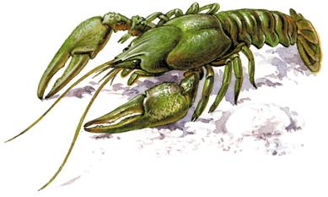
Домашнее задание
Общая характеристика типа Членистоногие. Классы Ракообразные и
Паукообразные.
2. Подготовить сообщение об одном из отрядов классов Ракообразные и Паукообразные

